Slide 1
Qui sommes-nous?
Présentation

Slide 2












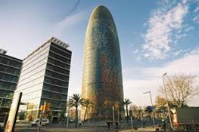
PRÉSENTATIONS
Isabelle PAWLAK

Slide 3
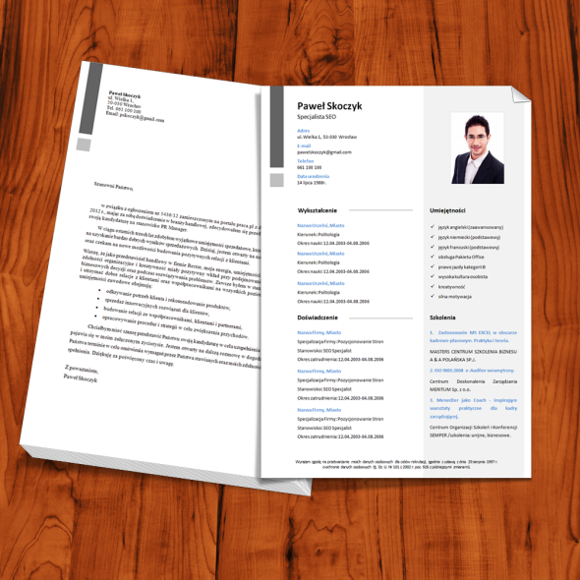


Pourquoi étudier le français?

Slide 4

La Francophonie

Slide 5
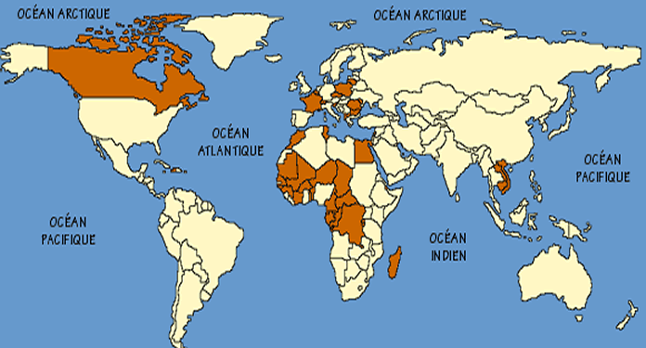

Slide 6
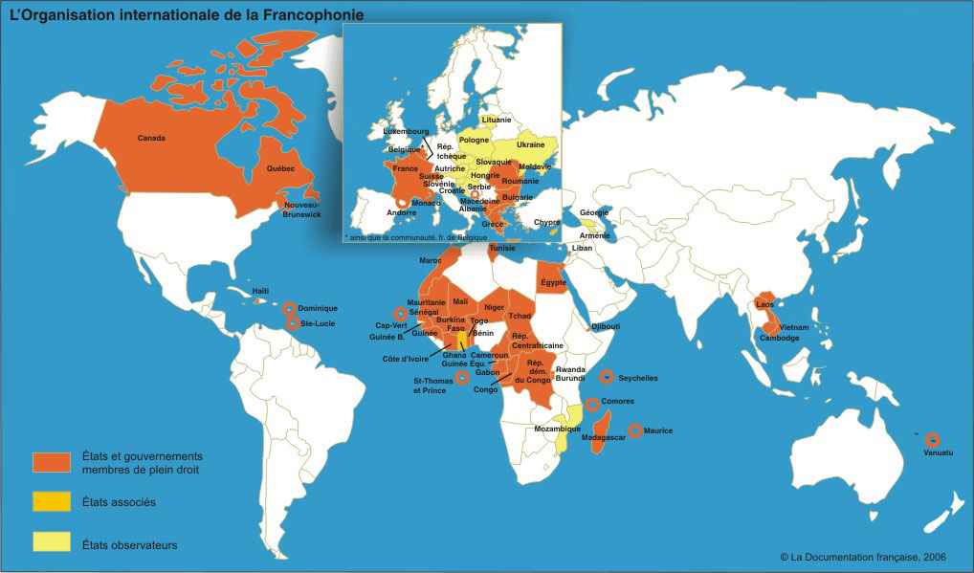

Slide 7

À vous de vous présenter!

Slide 8
À vous !
  Choisissez 9 images ou mots qui vous représentent.
  Présentez-vous.

Slide 9
Situation 1:
Vous venez d’arriver dans un nouveau travail. Expliquez votre nouvelle expérience professionnelle.
Situation 2:
Rapport sur votre première semaine de travail. Expliquez un problème que vous avez rencontré et comment vous l’avez résolu.
Situation 3:
Vous êtes arrivé il y a un mois à votre nouveau poste. Faites part de votre expérience. Racontez votre installation, votre poste, vos collègues, vos impressions.

